Slide 1
Epreuve 2 Elaboration d’avant-projet
BTS Productique

Slide 2
Présentation du système

Slide 3
Compte rendu du TP

Slide 4
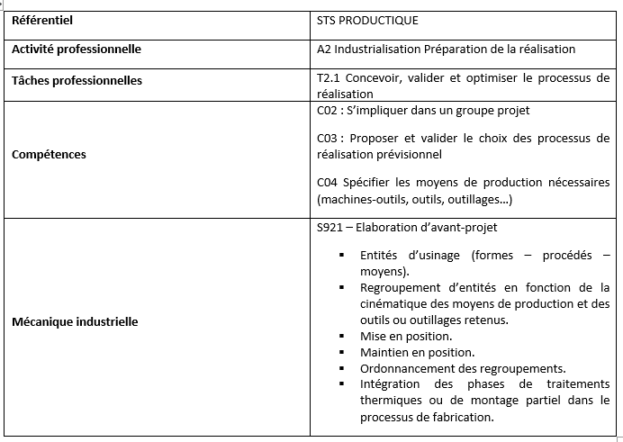
Données de l’énoncé

Slide 5
Présentation de la formation
BTS Productique
Métiers :
Les services d’études,
Des méthodes,
De production
De contrôle de qualité des entreprises,
Ou encore le service de recherche et de développement
Secteurs d’activité
L’industrie automobile, ferroviaire et navale
les bureaux d’études en conception, assistance technique et conseil
le secteur de l’énergie électrique, nucléaire et renouvelable
les entreprises des travaux publiques
Le secteur des transports.
La mécanique générale
La mécanique de précision et l’aéronautique
Construction métallique
La sidérurgie et l’industrie métallurgiste
Origine des élèves
Bac technique & scientifique
2 Stages
Modalité d’obtention du BTS
Epreuves écrites
Rapport & Présentation de projet de fin d’étude

Slide 6
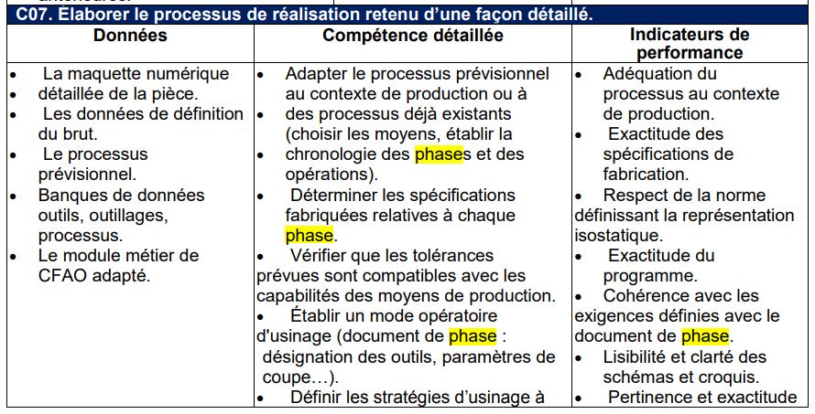
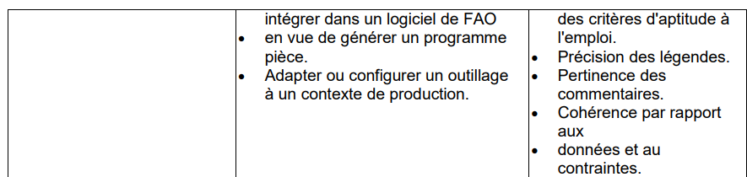
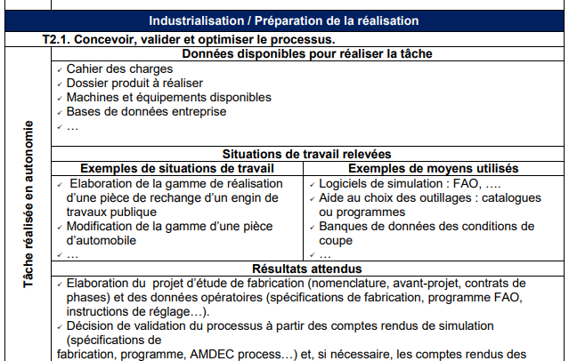
Activités professionnelles & Compétences associées
S9 : Procédés et processus d’industrialisation des produits mécaniques
Activité professionnelle A2 : industrialisation et préparation de la production
t2.1 Concevoir, valider et optimiser le processus de réalisation
Compétence associée :
Élaborer les documents opératoires de la mise en production du produit.
C07. Élaborer le processus de réalisation retenu d’une façon détaillée.

Slide 7
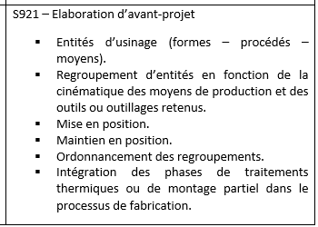
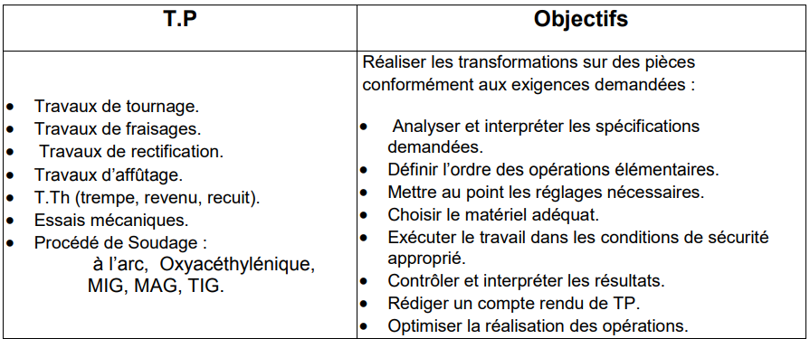
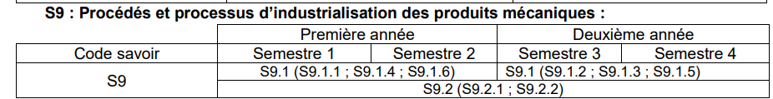
Procédés et processus d’industrialisation des produits mécaniques
Classe de 24 élèves
4 heures par semaines :
3h cours
1h TD
Activités à intégrer dans les 8h de TP
Enseignement à répartir sur les 2 années
CHOIX : Elaboration d’un avant projet en usinage numérique en 2nde année

Slide 8
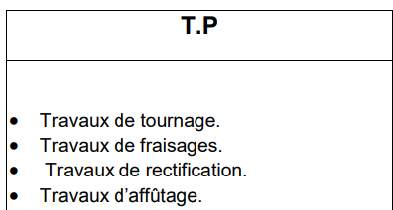
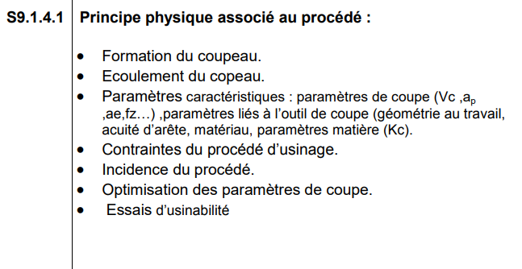
Prérequis (à finaliser)

Slide 9
Progression annuelle
S9.2.1 Elaboration d’avant-projet Niveaux 1 2 3 4 • Entités d‟usinage (formes – procédés – moyens). • Regroupement d‟entités en fonction de la cinématique des moyens de production et des outils ou outillages retenus. • Mise en position. • Maintien en position. • Ordonnancement des regroupements. • Intégration des phases de traitements thermiques ou de montage partiel dans le processus de fabrication. • Nomenclature de l‟avant-projet. •
S9.1.2 Elaboration des pièces en matières plastiques
• Éléments de définition de la phase : - machine retenue, - technologie de mise en position et de maintien de la pièce, - conditions de coupe et caractéristiques des outils choisis, - mise en place des cotes et des spécifications de fabrication, - opérations. • Définition des paramètres de réglage :
Semestre 1
S9.2.1
Spécifications dimensionnelles et géométriques de fabrication dans le respect des normes de tolérancement (cotes de brut et cotes fabriquées). • Capabilité des moyens. • Interprétation des résultats et recherche des éventuelles modifications à apporter. • Évaluation des cotes fabriquées et des cotes de brut.
Simulation d‟usinage : - Typologie des dispersions. - Localisation l. - Vérification de l‟avant projet. - Emplacement des cotes CF (brut et usinage). - optimisation des l. - calcul des cotes fabriquées. • Calcul des cotes de réglages. • Moyens d‟installation d‟une cote de réglage
S9.1.3 Procédés d’assemblage
Semestre 2

Slide 10
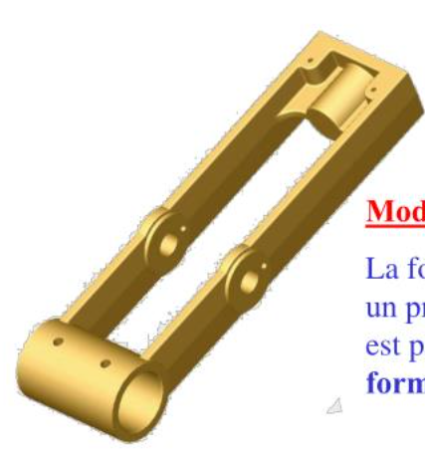
Séquence pédagogique
Evaluation diagnostique
Contrat de phase pièce simples ?
Proposition de MIP / MAP sur des pièces
Proposition de Mcahine-outils compatibles avec des pièces à réaliser
Semaine 1
Semaine 2
Semaine 3
Entités d’usinage (formes – procédés – moyens). Regroupement d’entités en fonction de la cinématique des moyens de production et des outils ou outillages retenus.
Mise en position.
Maintien en position.
Ordonnancement des regroupements.
Intégration des phases de traitements thermiques ou de montage partiel dans le processus de fabrication.
Nomenclature de l’avant-projet.
Cours
TD d’application contrat de phase en CN (pièces simples)
TD d’application contrat de phase en CN (pièces complexes)
…
Travaux dirigé
Réalisation en fraisage CN du bras du MaxPID
Réalisation en CN d’une pièce en tournage
TP

Slide 11
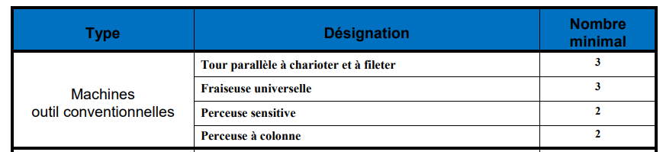
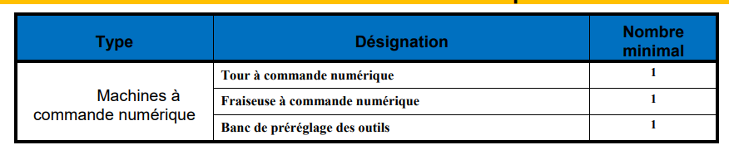
Organisation des TP
2 groupes de 12 élèves
1 groupe est constitué de 6 binômes
3 binômes en Tournage
3 binômes en fraisage
2 TP de 4h par semaine
1 PROF ENCADRANT
1 PROF ENCADRANT
 | A | B | C | D | E | F | G | H
S1 – 1 | Contrat de phase
S1 – 2 | FAO | F Cv | F Cv | F Cv
S2 – 1 | F CN | FAO | F Cv | F Cv
S2 – 2 | F Cv | F CN | FAO | F Cv
S3 – 1 | F Cv | F Cv | F CN | FAO
S3 - 2 | Finition & Contrôle des pièces | F Cv | F Cv | F CN

Slide 12
Présentation du TP 1
Données pour les élèves :
Maquette numérique du bras
Dessin de définition
Données du brut
Machines disponibles
Outils disponibles
Objectif de la première séance :
Proposer un ordonnancement des phases
Proposer un contrat de phase pour chacune des phases de fabrication
Critères d’évaluation
Adéquation du processus au contexte de production
Respect de la norme de représentation
Cohérence avec les exigences définies
Lisibilité et clarté
Pertinence et exactitude

Slide 13
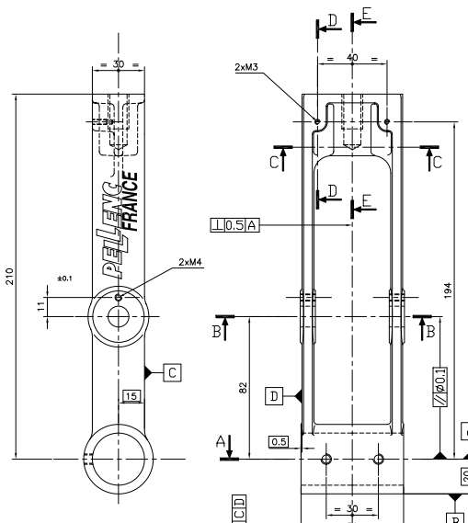

Contrat de phase attendu
4
5
Choix des surfaces à usiner (En fonction des spécifications)
Choix d’une mise en position
2 perçages (1 avec un foret, 1 avec une fraise 2 tailles)
Choix des diamètres
Choix des conditions de coupe (Vf, Vc)
Tracer des parcours outils
2 alésages
6
1
2

Slide 14
Evaluation
Evaluation du TP
Evaluation des contrats de phase
Voir critère d’évaluation précédents
Evaluation des 24 h de TP
Est-ce que la pièce a été réalisée
Validité des cotes de fabrication
Evaluation de la séquence
Devoir surveillé : réalisation d’une gamme de fabrication

Slide 15
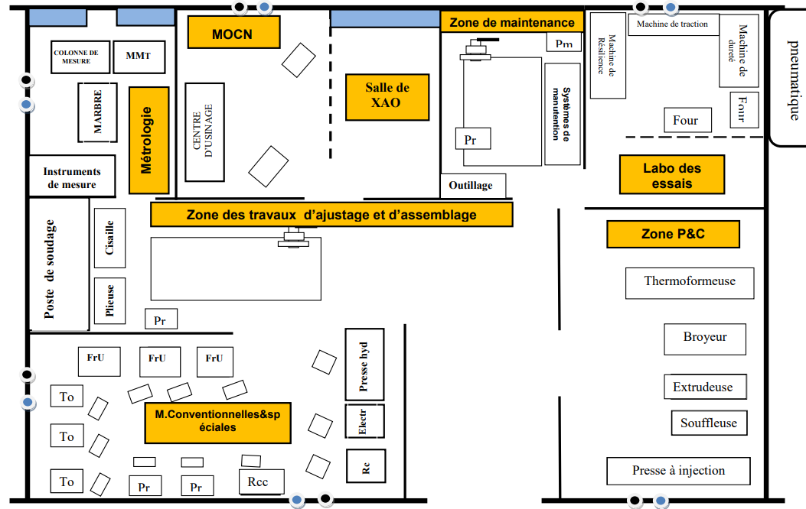
Points de vigilance sur les séquences en BTS Productique
TOUS les élèves savoir usiner à la fin des 2 ans
(conventionnel et en CN)
Notion de travail en équipe
Au sein du BTS :
Partage des TP entre plusieurs disciplines, Co encadrement de TP
Avec des BTS de d’autres spécialités (CPI, Moulage …)
Projets en collaboratif avec les élèves de BTS CPI…
Disponibilité des moyens
Organiser les rotations TP pour que les élèves passent sur les différentes machines
Il n’y aura jamais autant de machines que d’élèves (notamment pour CN)
Réflexion sur le travail en ilôt
Ce n’est pas forcément adapté aux BTS, en productique, mais c’est envisageable à condition de changer les rôles
« Bureau des méthodes », « Opérateur d’usinage », « FAO », « Métrologue » …

